Slide 1

HTMLda jadvallar
TABLES

Slide 2

REJA :
Jadval haqida
<table/> tegi
Teg atributlari

Slide 3

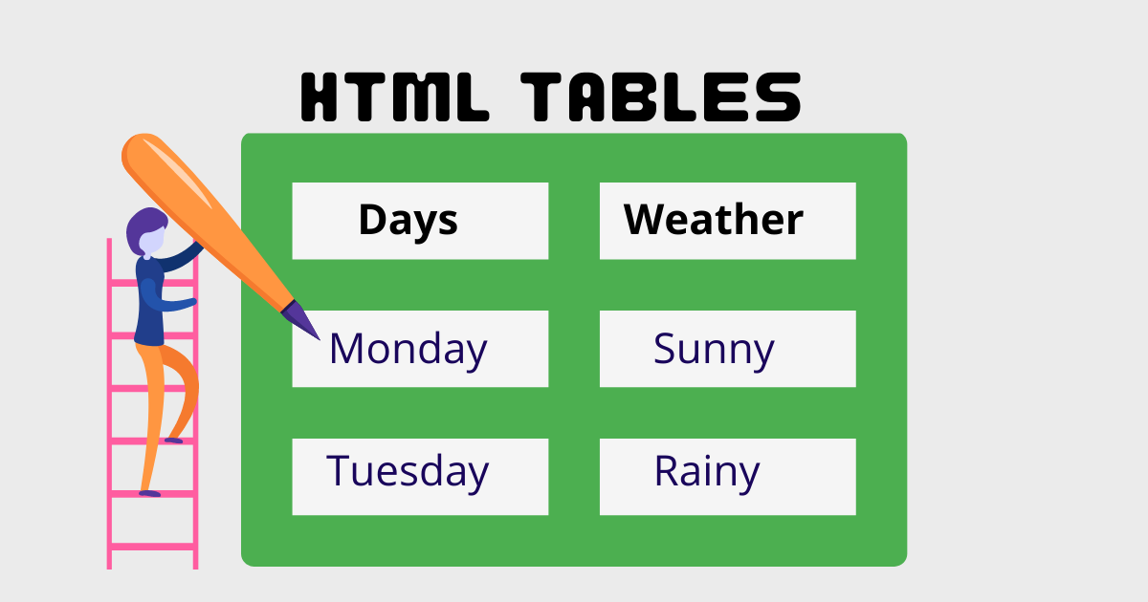
Jadval nima?
HTML jadvallari veb-ishlab chiquvchilarga ma'lumotlarni qatorlar va ustunlarga ajratish imkonini beradi.

Slide 4
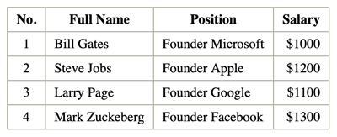
Jadvallar
Jadvallarga judayam ko’plab misollar keltirish mumkin

Slide 5
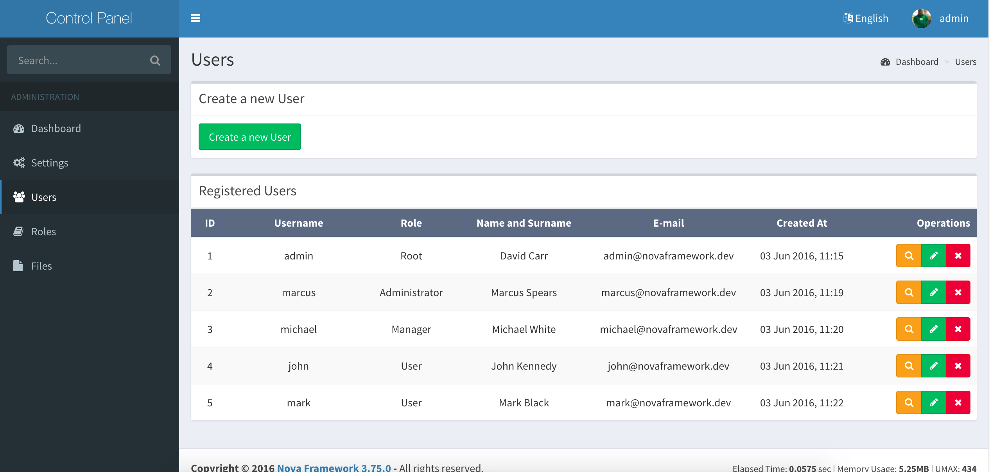
Real loyihalarda ham jadvallar ishlatiladi

Slide 6
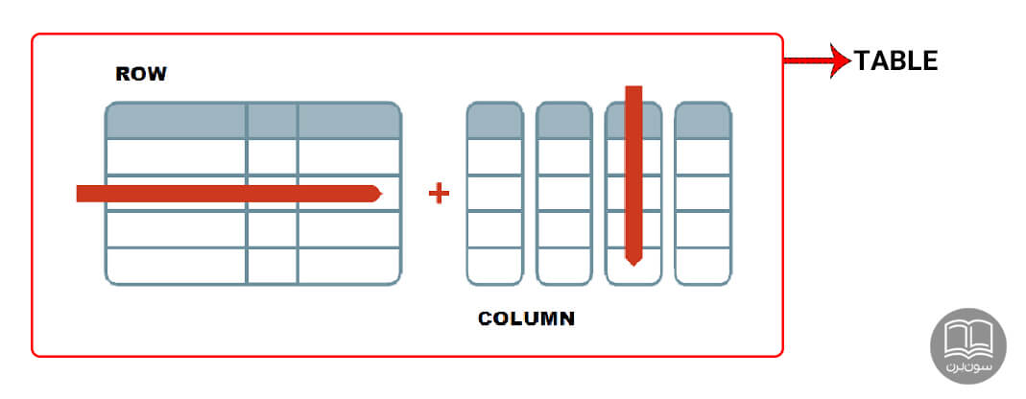
Jadval tuzilishi
Jadvallar qatorlar va ustunlardan iborat bo’ladi.

Slide 7
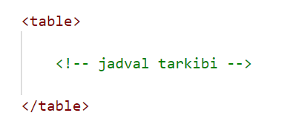
<table> tegi
Jadvallar <table> tegi orqali hosil qilinadi.

Slide 8

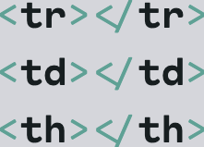
<table> tegimiz quyidagi teglarni o’z ichiga oladi !

Slide 9

Jadvalimiz quyidagi ko’rinishda bo’ladi

Slide 10
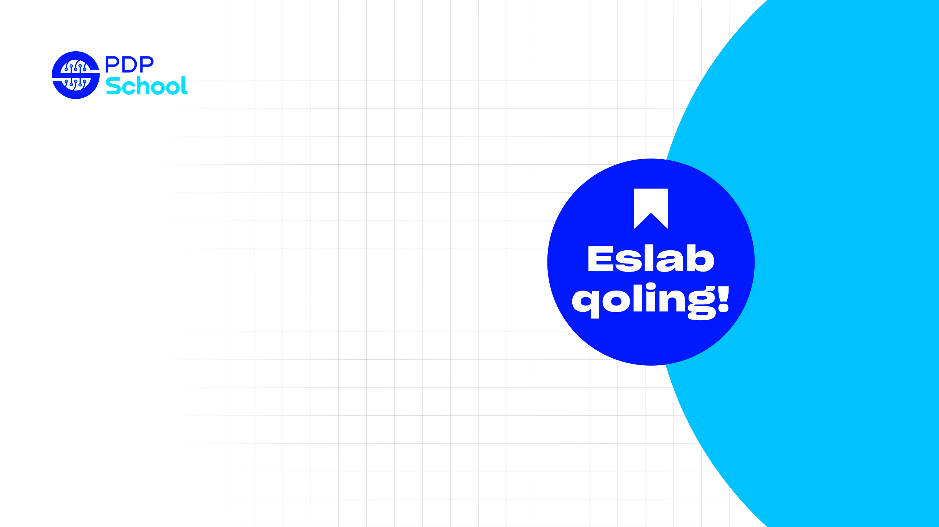
<tr></tr>
<tr></tr> - Jadvalimizga yangi qator ochishimiz uchun ishlatiladi !

Slide 11
<td></td>
<td></td> - Jadvalimizga ma’lumot kiritiladigan katakcha ochishimiz uchun ishlatiladi !

Slide 12
<th></th>
<th></th> - Jadvalimizga sarlavha qo’yishimiz uchun ishlatiladi !

Slide 13


Border atributi
Border atributi orqali jadvalimizni ramkaga o’rab olamiz !
Border atributiga uning o’chamini beramiz !

Slide 14


Sinfdagi o’quvchilarni quyidagi tartibda jadvalini tuzish !

Slide 15


